Slide 1

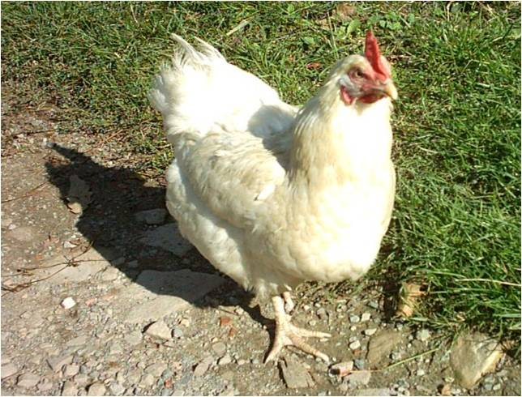

La gallina
JOSE LUIS

Slide 2
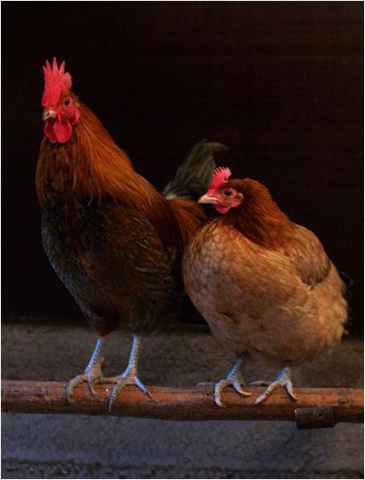
Un gallo (izquierda) y una gallina (derecha).

Slide 3
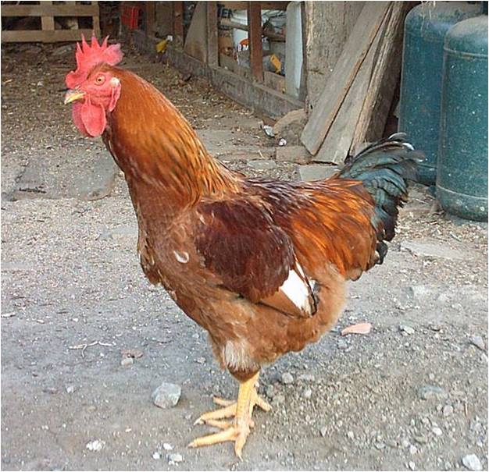
Gallo

Slide 4
El gallo doméstico o gallo rojo (Gallus gallus) es un ave doméstica perteneciente a la familia Phasianidae y una de las cuatro especies del género Gallus . La gallina doméstica tal vez sea el ave más numerosa del planeta, pues se calcula que supera los 13.000 millones de ejemplares.
Los gallos y gallinas son criados principalmente por su carne y por sus huevos. También se aprovechan sus plumas, y algunas variedades se crían y entrenan para su uso en peleas de gallos.
El gallo rojo es herbívoro e insectívoro. No puede distinguir el sabor dulce y a la mayoría no les gusta el salado. Su esperanza de vida se encuentra entre los 5 y los 10 años, dependiendo de la raza.

Slide 5
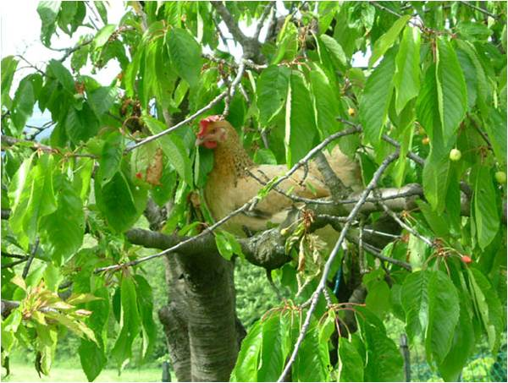
Una gallina sobre un árbol

Slide 6
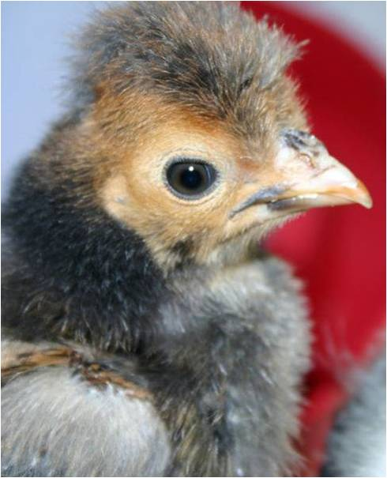
Los gallos y las gallinas muestran un evidente dimorfismo sexual, pudiéndose distinguir ambos a simple vista. Los machos son más grandes, midiendo en torno a los 50 cm y llegando a pesar hasta 4 kg. Poseen una gran cresta rojiza en la cabeza, la cual usan como símbolo de dominancia. Se dice que los ejemplares de gallo rojo salvajes poseen colores más brillantes que sus parientes domésticos
Un polluelo

Slide 7
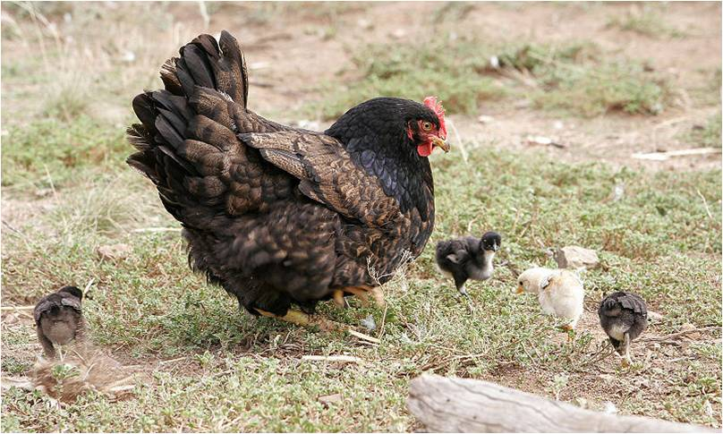
Una gallina con sus polluelos.

Slide 8
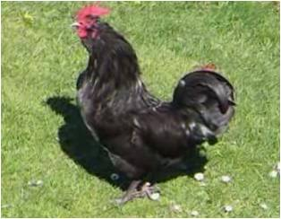

Slide 9
El dorso lo cubre una capa de plumas doradas desde el cuello hasta la espalda. La cola está compuesta por plumas oscuras grandes y arqueadas que brillan de color azul, púrpura o verde bajo la luz. A ambos lados de su cabeza aparecen dos manchas blancas, que le distinguen de otras especies cercanas, además de las patas grisáceas.
Las gallinas son más pequeñas. No suelen medir más de 50 cm y apenas llegan a 2 kg de peso. Poseen una coloración menos atractiva, destinada a proporcionarles protección y escondite en su hábitat. Sus apéndices carnosos de la cabeza son también mucho menos prominentes.
En la estación de muda (de junio a octubre) los machos adquieren un plumaje compuesto por plumas largas y negras hacia la mitad del dorso, y el resto del cuerpo cubierto de plumas anaranjadas. En las hembras no es apreciable ningún cambio, aunque igualmente mudan de plumas.
En los ejemplares domésticos las características físicas dependerán de la raza y las características de esta.
Existen estudios recientes que ponen de manifiesto genes latentes en el gallo doméstico para la producción de dientes en las mandíbulas. También por el mismo motivo se descubrió que algunos pollos antes de nacer tienen una cola más larga, que luego se acorta al poco tiempo de nacer.

Slide 10
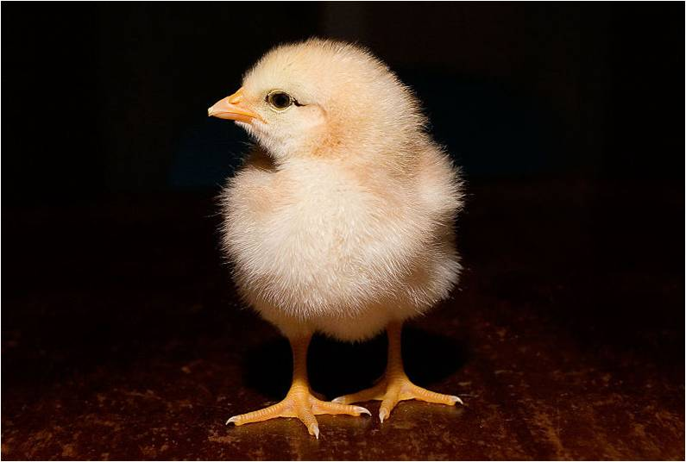
Un polluelo de un día de vida

Slide 11
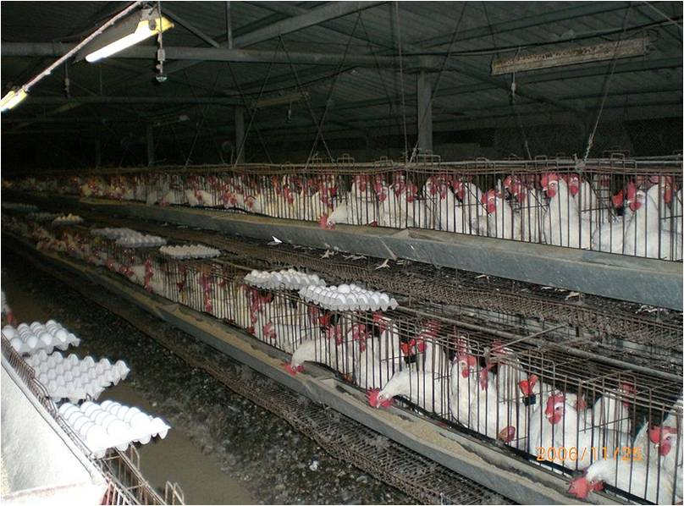
Gallinas de crianza

Slide 12
Comportamiento
Son aves naturalmente gregarias, que han perdido gran parte de la facultad del vuelo debido a la selección artificial del ser humano. El gallo rojo salvaje vuela bien, hacia un lugar más elevado para ponerse a salvo o para huir de posibles depredadores, aunque también se le puede ver volando a ramas altas de árboles para descansar. En cambio, los domésticos casi nunca hacen uso de su facultad de vuelo, y, por eso, un ejemplo sería que las gallinas criadas en jaulas no vuelan, aunque realmente eso le podría pasar a cualquier ave encerrada toda su vida. Pero los gallos y gallinas criadas en libertad o semi-libertad vuelan a sitios elevados para pasar la noche. Los gallos domésticos pueden llegar a ser territoriales y violentos en algunas razas, aunque usualmente son buenos animales de compañía, fáciles de domesticar mediante alimentación a mano.
Poseen un sistema social característico con un orden jerárquico que comienza a desarrollarse a la semana de vida, y que a las siete semanas ya está completamente establecido. Hay un macho dominante, que domina sobre todos los demás, y un macho sometido a todos. Las gallinas tienen un orden jerárquico independiente y no entran en la dominancia de los machos.
La acción física de dominancia consiste en la elevación de la cola y la cabeza. La sumisión se muestra de forma opuesta, bajando la cabeza y la cola, agachándose e inclinando la cabeza hacia un lado. Las gallinas se sienten a salvo bajo la dominancia de un gallo, y solo se defenderán por la fuerza si se encuentran alejadas del gallo dominante. Si muere el gallo dominante, el siguiente en el orden jerárquico toma el cargo inmediatamente.

Slide 13
Una Gallina bianca

Slide 14
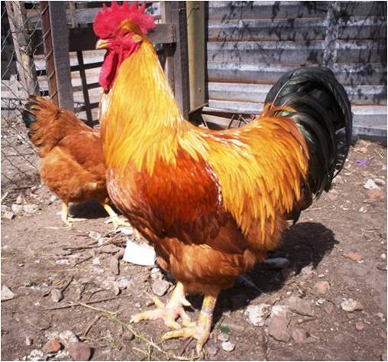

Slide 15
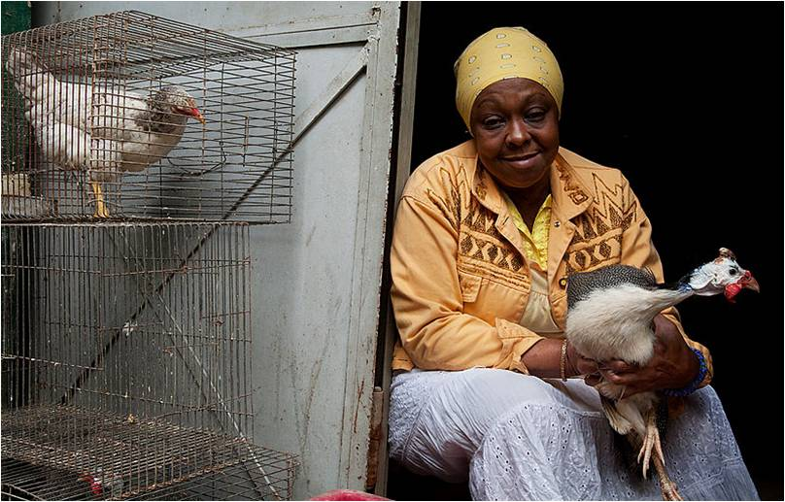
Vendedora de gallinas en La Habana, Cuba

Slide 16
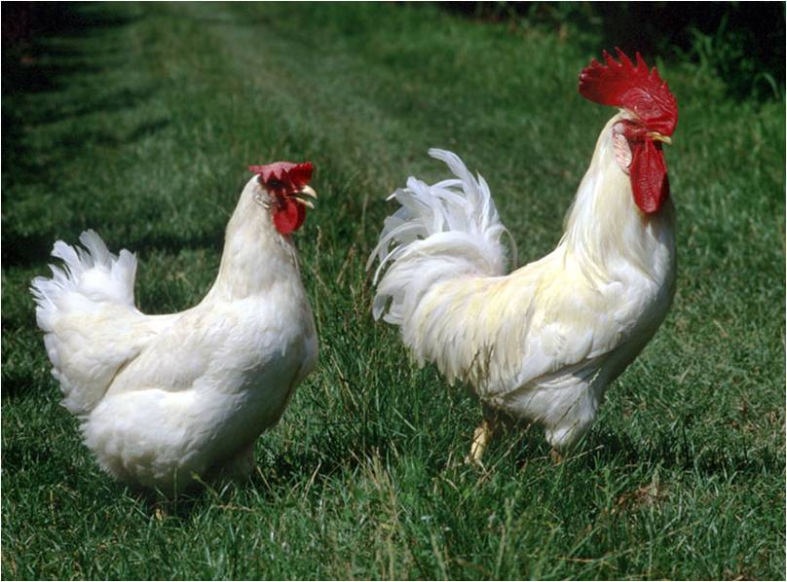

Slide 17
El gallo produce un sonido llamado canto (descrito mediante la onomatopeya "quiquiriquí" o "kikirikí"), siempre que no esté castrado (pollo capón). El gallo canta durante todo el día, si bien concentra sus cantos en ciertos períodos del día, como son el amanecer, el mediodía, la media tarde, y a mitad de la noche, entre las tres y las cinco de la mañana. Estos cantos y los esporádicos que se suelen dar a lo largo del día, fuera de los períodos descritos, sirven como desafío territorial a otros gallos, para atraer a las hembras cercanas y como señal de aviso en general. También puede estar ocasionado por algún disturbio a su alrededor. Normalmente es un sonido más de tipo violento o alerta.
El gallo emite además otros sonidos, esta vez ya parecidos a los que emite la hembra de su especie, llamado cacareo, siendo la onomatopeya usada para describirlos "clo-clo" o "cocó". Este sonido lo emite sobre todo cuando se propone fecundar a alguna hembra, o cuando ha encontrado comida, para llamar al resto de su familia (llamada a la que acuden todos los demás a una enorme velocidad). Este sonido es más de tipo tranquilo y familiar.
Es importante destacar que este comportamiento es mucho más usual en aves rurales, es decir, libres, si bien el canto lo emiten siempre.

Slide 18
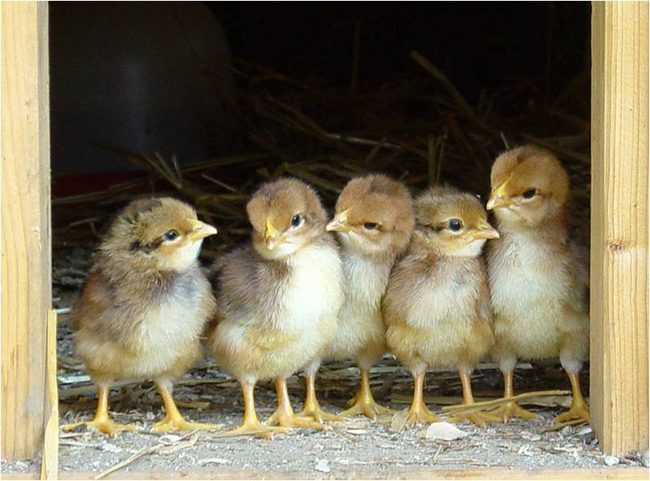
Cinco pollitos

Slide 19
Las gallinas ponen cada día durante varios días (entre 8 y 10) un huevo en el que se desarrolla el embrión, y lo incubarán hasta que nazca, dándole calor y rotando su posición (durante 21 días). Se conoce como gallina clueca a aquella que deja de poner huevos y se centra en empollarlos y protegerlos.
El embrión se nutre de la yema, que penetra en su interior por medio del ombligo. Al término del primer día el sistema circulatorio ya será operativo dentro del huevo, y la cabeza comenzará a tomar forma. Al quinto día se forman los órganos sexuales, al decimotercero se comienza a calcificar el esqueleto usando el calcio de la cáscara del huevo, y a los 21 días el pollo está completamente desarrollado para comenzar a romper el cascarón, lo cual les puede llevar de 10 a 20 horas. La gallina cacareará al oír piar a los polluelos para motivarles a salir del cascarón.

Slide 20
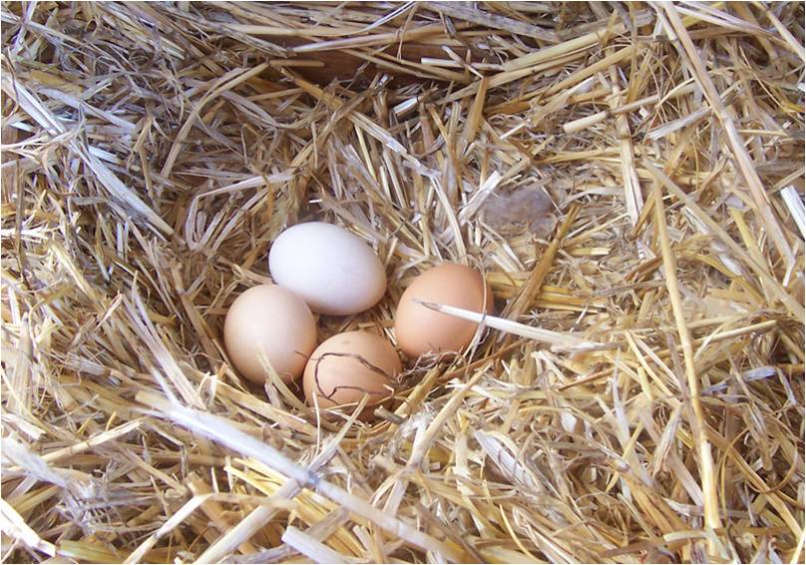
Los huevos pueden tener diversas tonalidades dependiendo de la raza

Slide 21
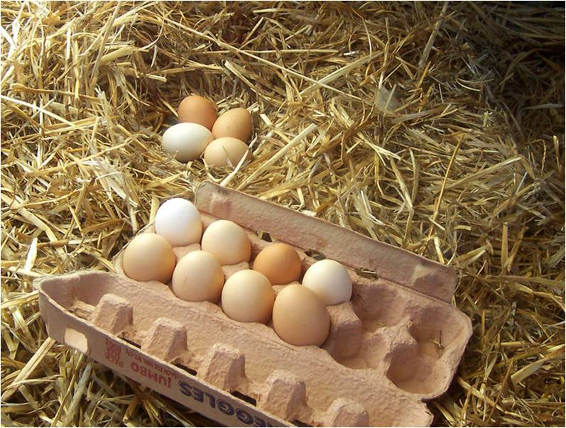

Slide 22
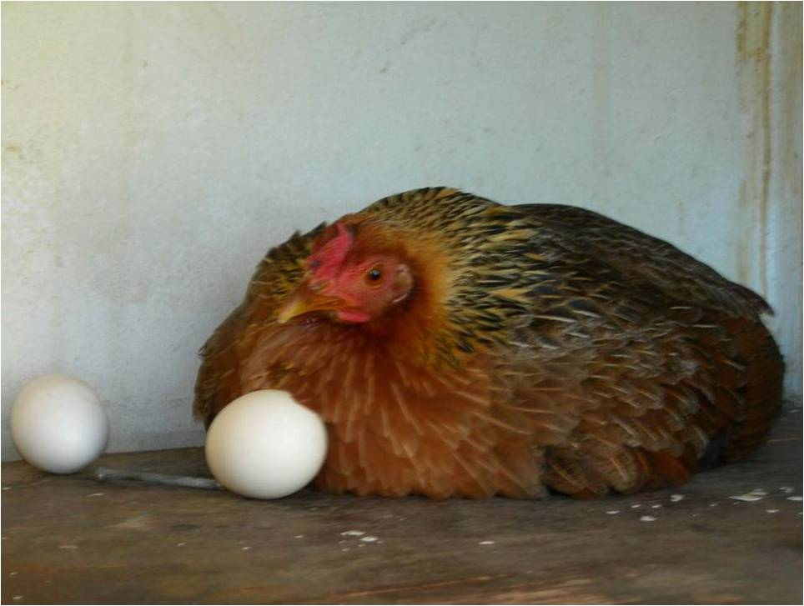

Slide 23
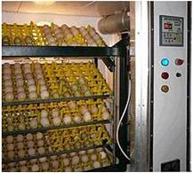
Incubación artificial
Incubadora de huevos.
Los huevos de gallina pueden ser incubados de manera artificial con resultados satisfactorios. Prácticamente todos los pollos saldrán del cascarón en aproximadamente 21 días en condiciones apropiadas de temperatura (37 °C) y humedad relativa (55%, elevándola hasta el 70% en los tres últimos días para ablandar la cáscara).
Muchas incubadoras artificiales de tamaño industrial pueden incubar miles de huevos al mismo tiempo, incluyendo rotaciones totalmente automatizadas para los huevos

Slide 24
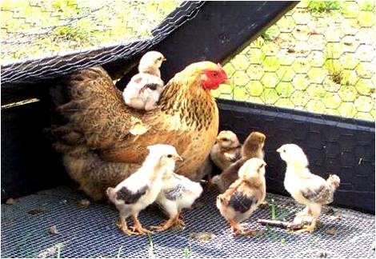

Slide 25
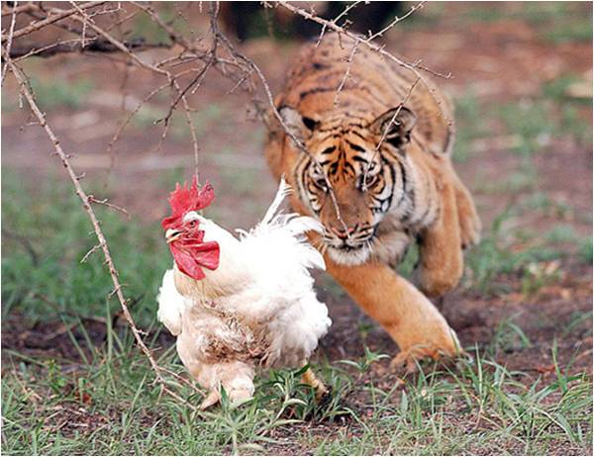
Como merienda

Slide 26
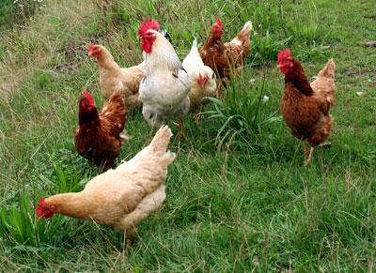

Slide 27
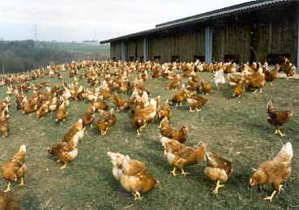

Slide 28
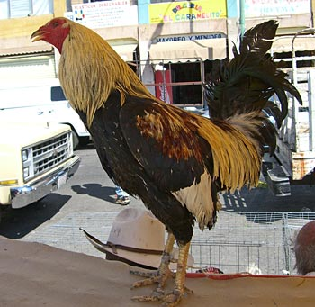
Un gallo de pelea

Slide 29
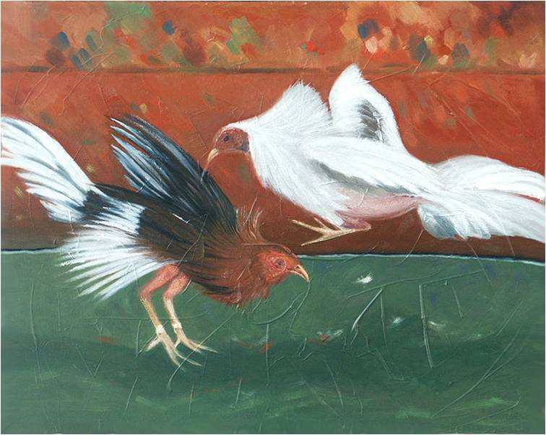
gallos de pelea

Slide 30
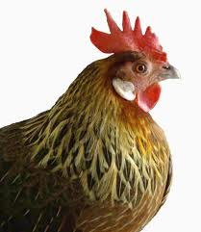
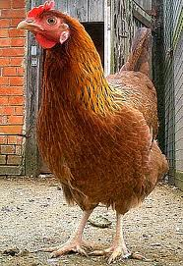

Slide 31
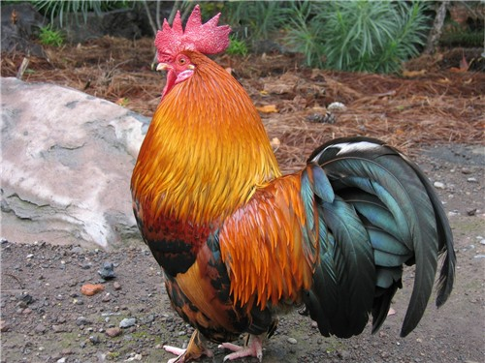

Slide 32
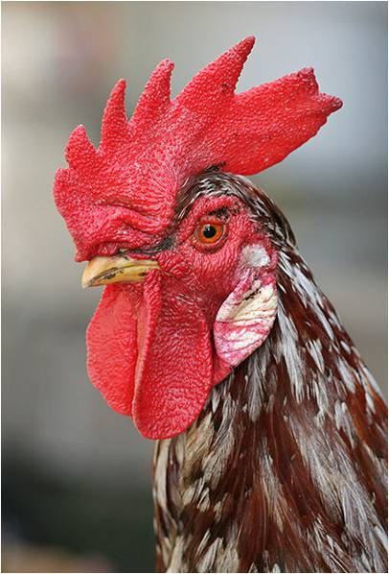
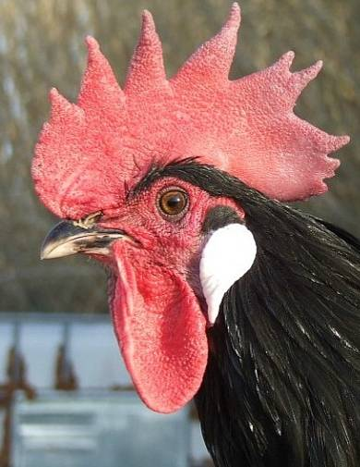
Cabeza de un gallo

Slide 33
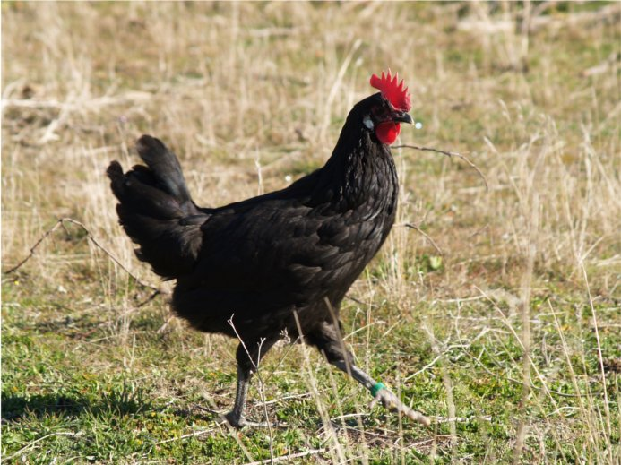
Gallina castellana negra

Slide 34
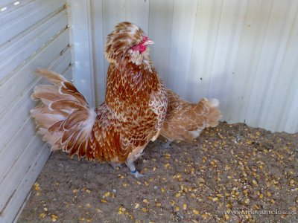
Gallina de java, paduana....

Slide 35
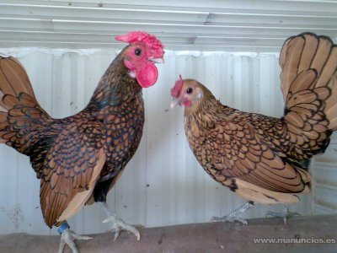
Gallinas de java, paduana....

Slide 36
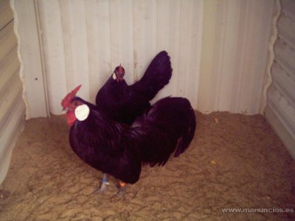

Slide 37
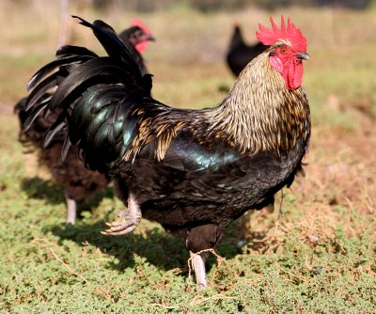

Slide 38
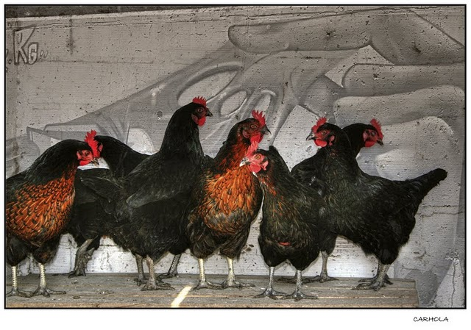

Slide 39
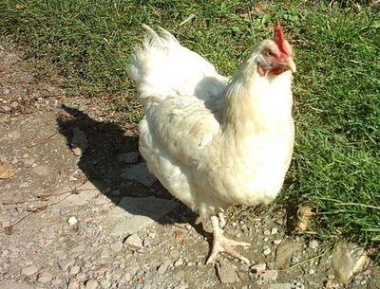

Slide 40
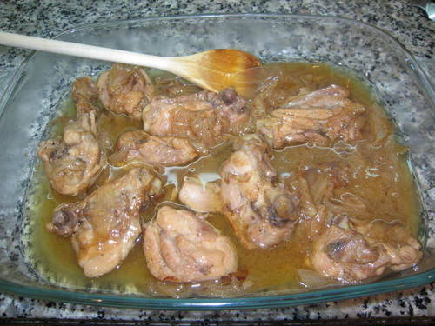
Gastronomía
Gallina guisada a la cerveza

Slide 41
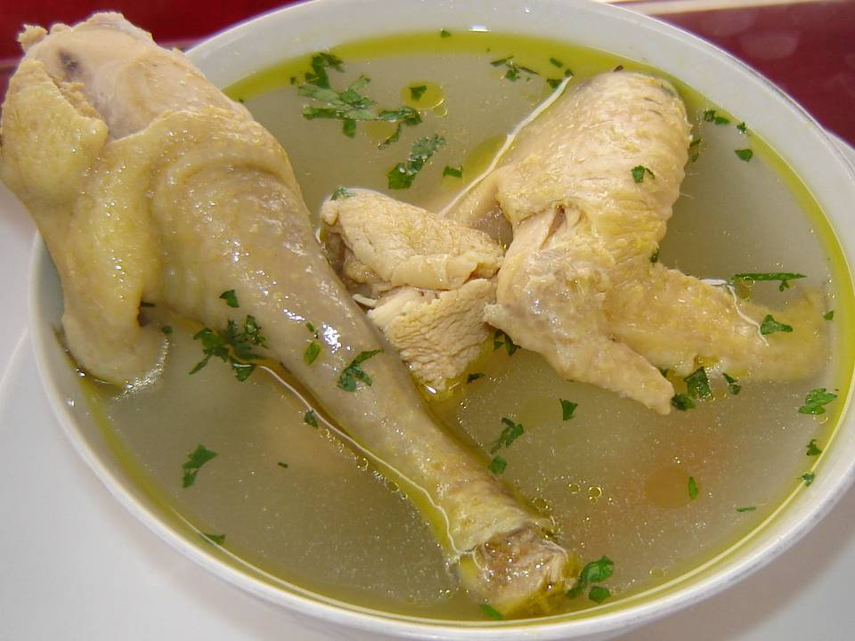
CALDO DE GALLINA

Slide 42
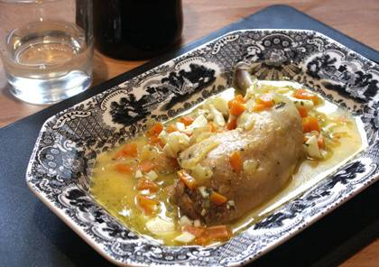
gallina en pepitoria

Slide 43
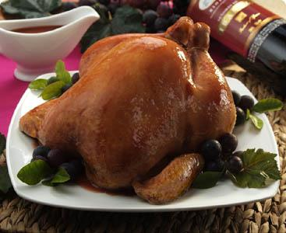
ASADO

Slide 44
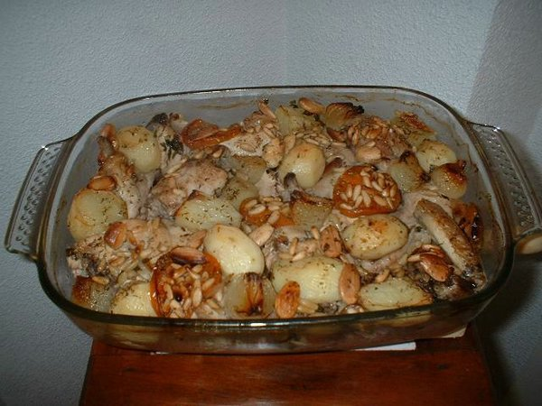
AL HORNO

Slide 45
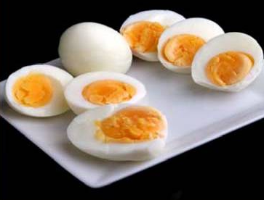

Slide 46
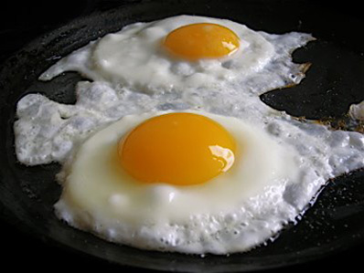

Slide 47

QUE
TENGAS
JOSE
LUIS
TE
DESEA
UN
BUEN DIA
José Luis

Slide 48




Accede a la sección que desees desde aquí:
PPS Exclusivos
Dedicatorias | Fechas Especiales | Graciosos | Historia y arte | Lugares | Musicales
Naturaleza y Ciencias | Política | Reflexión | Religiosos | Románticos | Salud
Si deseas recibir pps periódicamente en tu correo electrónico subscríbete aquí:

